Slide 1
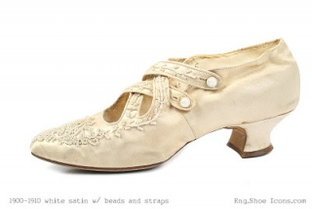
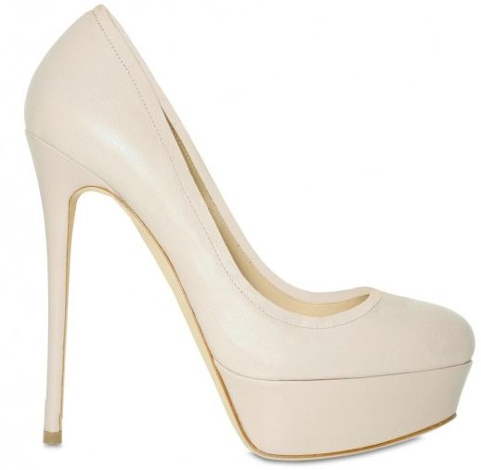
CIPELE OD 1910 DO 2014
OD
DO

Slide 2
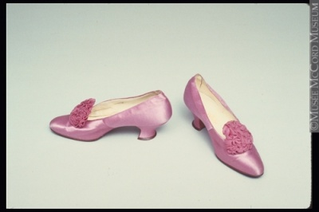
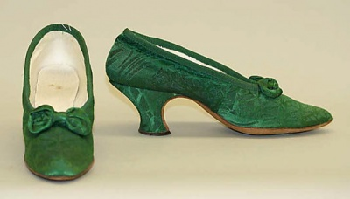
1910.god.
Zbog orijentalne groznice u Viktorijansko doba počele su se nosit cipele u bojama.
Najčešće su bile crvene i zlatne cipele.

Slide 3
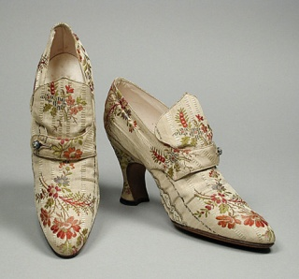
Bile su popularne Louis XV. cipele. Nazvane su po tipu cipela koju je nosio Louis XV. u 18. stoljeću. Takve cipele imale su lagano zakrivljenu petu i bile su visoke oko 5 centimetara.

Slide 4
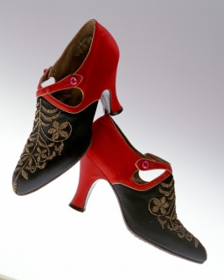
1920.god.
Najmodernije cipele 1920.ih bile su T-strap cipele. Kopčale su se sa jednim ili dva dugmića.

Slide 5
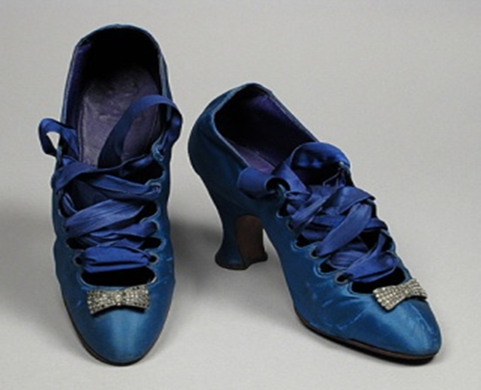
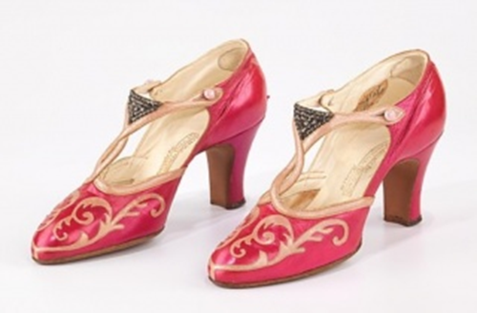
Perle i dragulji kao ukras
cipeli bili su privremena moda.
Također popularna opcija
ukrašavanja cipele bila je načiniti
npr. leptira od staklenih perli
i staviti ga na vrh cipele.

Slide 6
1930.god.
Nosile su se u Zapadnoj i Srednjoj Europi.
Pravljenje su od kože i svile. Na koži su se otiskivali različiti motivi.

Slide 7
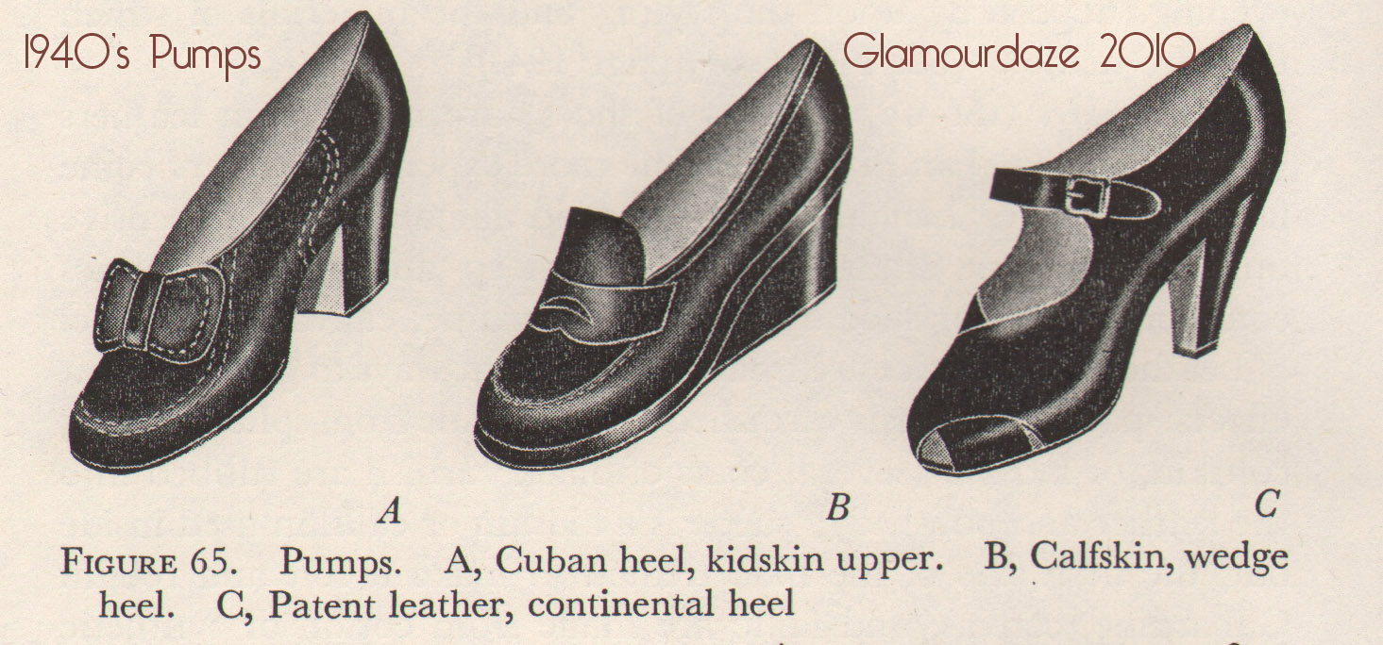
1940.god.
Cipele su najčešće pravljene od krokodilske kože. Jedne od najmodernijih cipela bile su one s niskom petom. Pred kraj 1940. Pojavile su se cipele s punom petom.

Slide 8
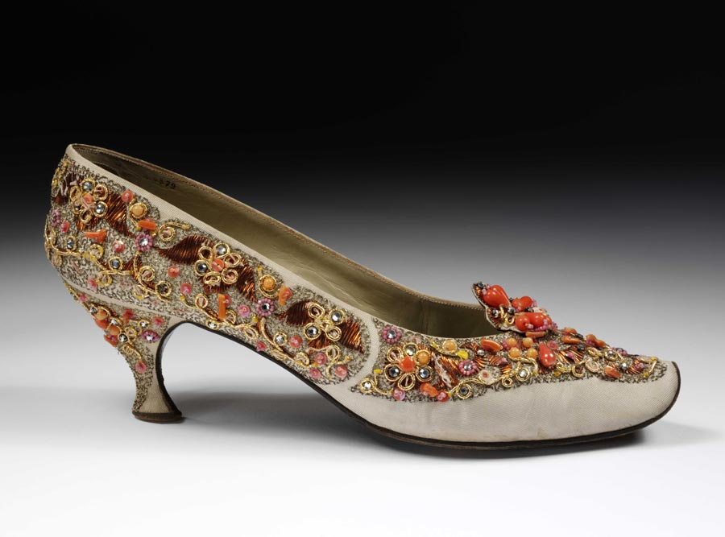
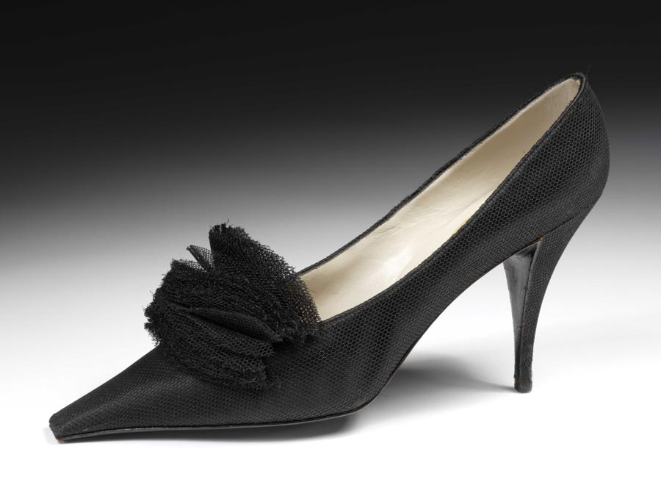
1950.god.
1950. Poslije II. Svjetskog rata u modu se ponovo vraća raskoš i luksuz. Cipele su još ukrašenije i kićastije nego prije.

Slide 9
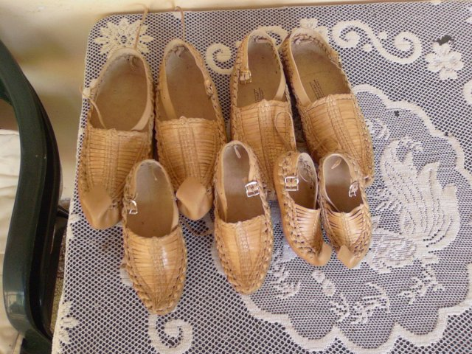
1960.god.
U modu se ponovo vračaju cipele s niskom petom,dok na selu ljudi nose opančiće.

Slide 10
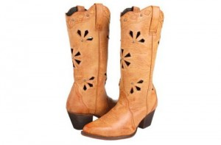
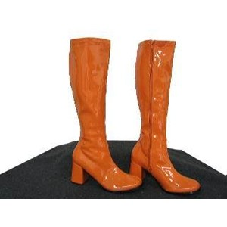
1970.god.
Sve su se češće počele pojavljivati čizme sa petom.

Slide 11
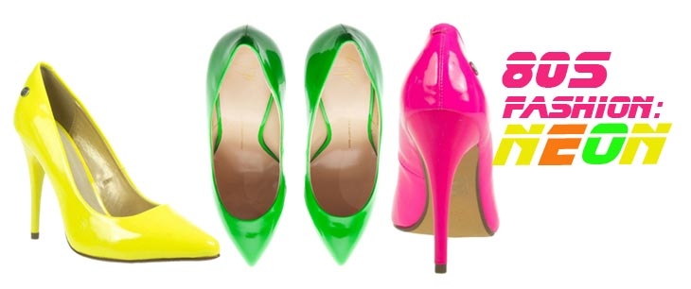
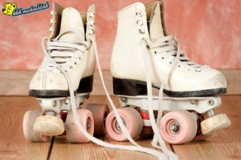
1980.god
U modi 1980. počela se nositi obuća neon boja i bile su popularne koturaljke

Slide 12
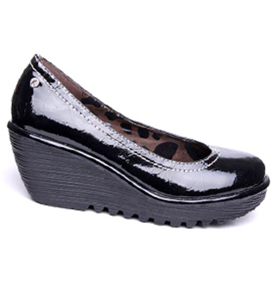
1990.god.
U to vrijeme počele su se nosit lakirane cipele sa debelom petom. Najčešće su s ih mogli priuštiti samo bogatiji.

Slide 13
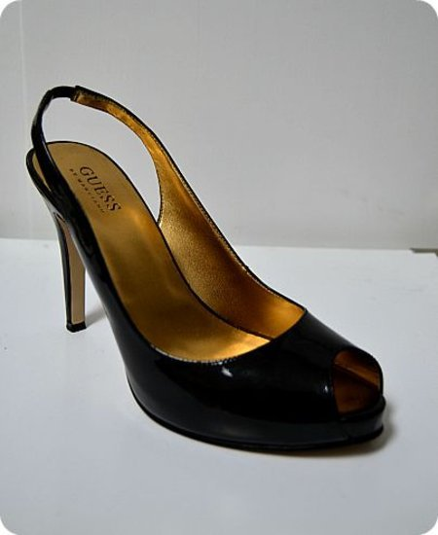
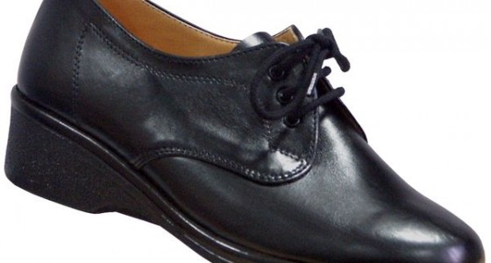
2000.god.
Nosile su se sandale, cipele s debelom petom ili visine od 2-5cm
Sve su popularnije bile lakirane cipele

Slide 14
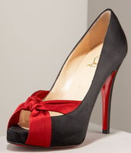
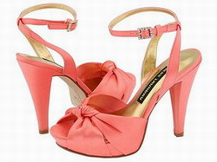
2010.god.
bile su popularne cipele:s mašnama,s visokim petama,sandale i cipele u šarenim bojama.

Slide 15
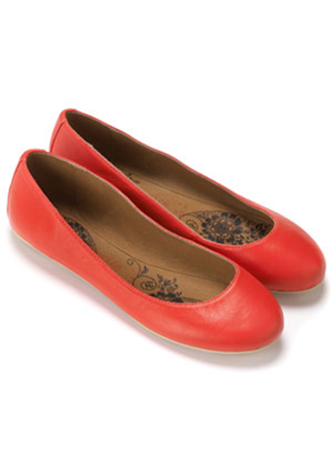
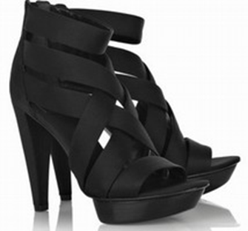
Godina 2010-ta donosi ekstravagantne, raznolike cipele, a među njima svoje mjesto imaju i satenske cipele, koje su tada bile hit.

Slide 16
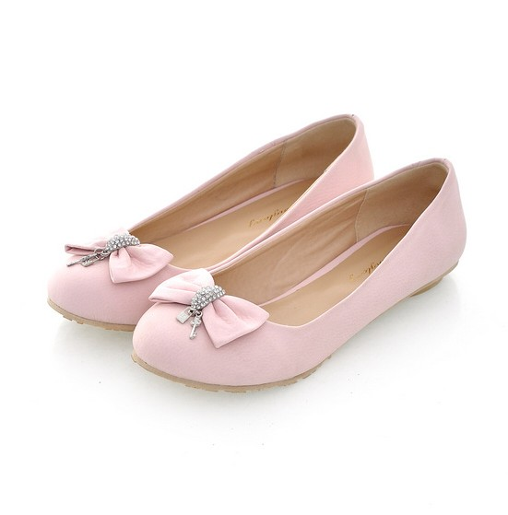
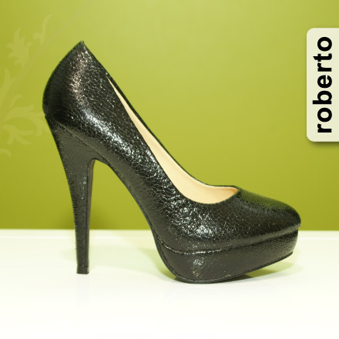
2011.-2014.god.
Popularna obuća:štikle s visokom petom, balerinke…
Modni dodaci za cipele:šljokice, zakovice…

